Slide 1

1
6065 SISTEMAS DE CONTROL II
Jheyson F. Villavisan B

Slide 2

2
6065 SISTEMAS DE CONTROL II
Semana | Fechas | Nombre
1 | 5 agosto – 10 agosto | Introducción – Generalidades Intro Matlab
2 | 12 agosto – 16 agosto | Señales discretas / Digitales.
3 | 19 agosto –23 agosto | Transformada Z - Propiedades
4 | 26 agosto – 30 agosto | Representación Sistemas Transformada Z. Ecuaciones en diferencia
5 | 2 septiembre – 6 septiembre | Sistemas discretos de 1er y 2do orden .
6 | 9 septiembre – 13 septiembre | Examen Parcial 1
7 | 16 septiembre – 20 septiembre | Transformada De Fourier - Técnicas de discretización.
8 | 23 septiembre – 27 septiembre | Estabilidad Pruebas de estabilidad Jury
9 | 30 septiembre – 4 octubre | Lugar geométrico de las raíces
10 | 7 octubre – 11 octubre | Sistemas de Control TD
11 | 14 octubre – 18 octubre | El controlador PID
12 | 21 octubre – 25 octubre | Examen Parcial 2
13 | 28 octubre – 1 noviembre | Entrega proyecto 2 Diseño basado en LGR
14 | 4 noviembre – 11 noviembre | Diseño ecuaciones polinomiales
15 | 11 noviembre – 15 noviembre
16 | 18 noviembre – 22 noviembre
17 | 25 noviembre – 29 noviembre
18 | 3 diciembre – 7 diciembre | Examen Final

Slide 3

OBJETIVO
3
6065 SISTEMAS DE CONTROL II
Encontrar mediante técnicas de discretización una función de transferencia que represente aproximadamente las mismas características de la función de transferencia continua.

Slide 4
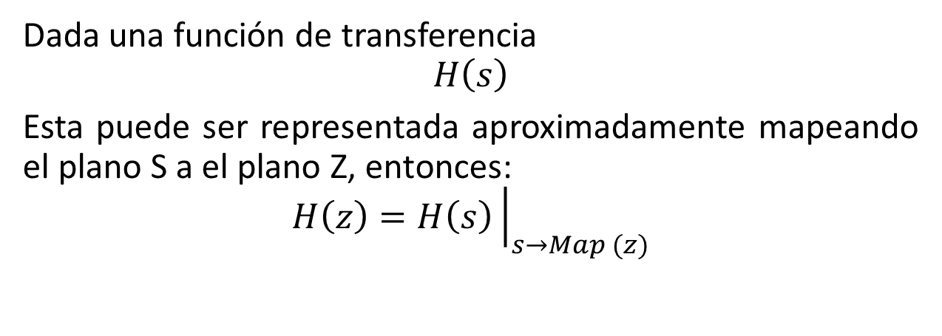
4
6065 SISTEMAS DE CONTROL II
Dada una función de transferencia
$$H\left(s\right)$$
Esta puede ser representada aproximadamente mapeando el plano S a el plano Z, entonces:
$$H\left(z\right)=H\left(s\right){\left.​\right|}_{s→Map (z)}$$

Slide 5
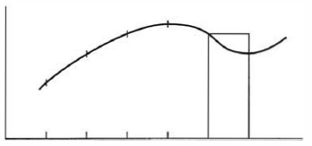
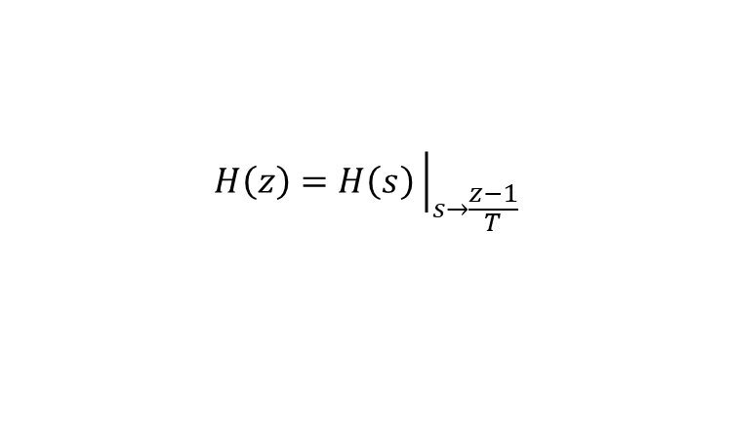
5
6065 SISTEMAS DE CONTROL II
Discretización Euler hacia adelante
Aproximación del área por el rectángulo generado hacia adelante desde kT-T y manteniendo la amplitud f(kT-T)
$$H\left(z\right)=H\left(s\right){\left.​\right|}_{s→\frac{z−1}{T}}$$

Slide 6
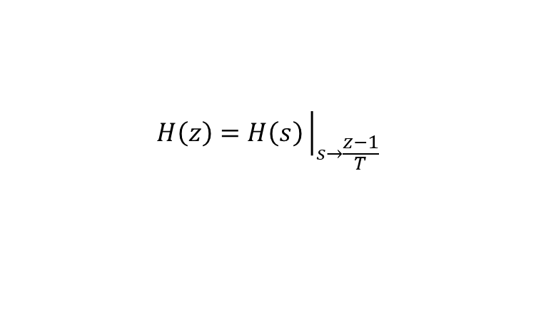

6
6065 SISTEMAS DE CONTROL II
Ejercicio
Para la siguiente función de transferencia en el dominio de s:
encuentre la aproximación discreta mediante la técnica de Euler hacia adelante
Con a=2 y T_s=0,1
Grafique la respuesta al escalón unitario.
$$H\left(z\right)=H\left(s\right){\left.​\right|}_{s→\frac{z−1}{T}}$$
$$H\left(s\right)=\frac{a}{s+a}$$

Slide 7
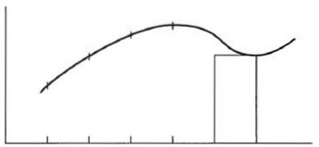
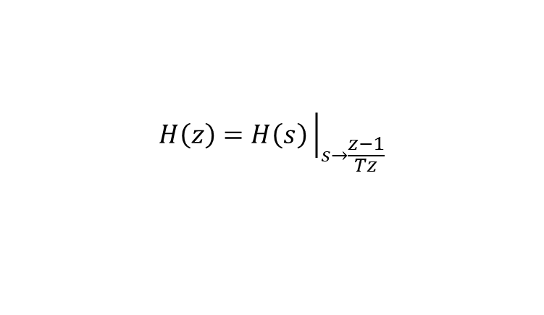
7
6065 SISTEMAS DE CONTROL II
Discretización Euler hacia atrás
Aproximación del área por el rectángulo generado hacia atrás desde kT-T y manteniendo la amplitud f(kT-T)
$$H\left(z\right)=H\left(s\right){\left.​\right|}_{s→\frac{z−1}{Tz}}$$

Slide 8
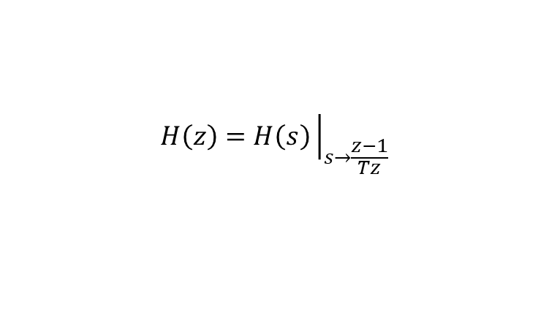
8
6065 SISTEMAS DE CONTROL II
Ejercicio
Para la siguiente función de transferencia en el dominio de s:
encuentre la aproximación discreta mediante la técnica de Euler hacia atrás
Con a=2 y T_s=0,1
Grafique la respuesta al escalón unitario.
$$H\left(z\right)=H\left(s\right){\left.​\right|}_{s→\frac{z−1}{Tz}}$$
$$H\left(s\right)=\frac{a}{s+a}$$

Slide 9
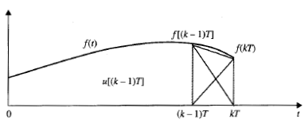
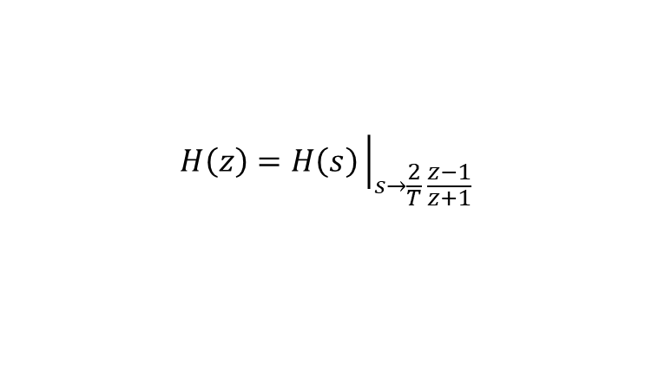
9
6065 SISTEMAS DE CONTROL II
Discretización Bilineal
Aproximación del área por el rectángulo formado por el promedio de los rectángulos generados anteriormente.
$$H\left(z\right)=H\left(s\right){\left.​\right|}_{s→\frac{2}{T} \frac{z−1}{z+1}}$$

Slide 10
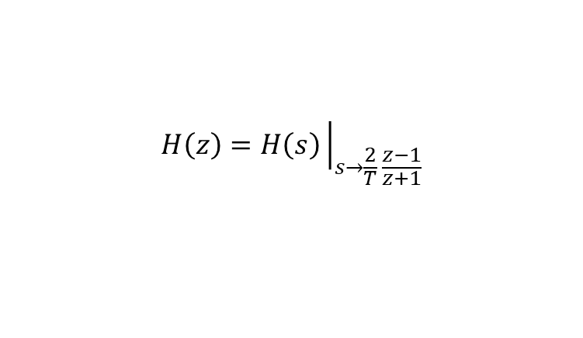
10
6065 SISTEMAS DE CONTROL II
Ejercicio
Para la siguiente función de transferencia en el dominio de s:
encuentre la aproximación discreta mediante la técnica de Euler hacia atrás
Con a=2 y T_s=0,1
Grafique la respuesta al escalón unitario.
$$H\left(z\right)=H\left(s\right){\left.​\right|}_{s→\frac{2}{T} \frac{z−1}{z+1}}$$
$$H\left(s\right)=\frac{a}{s+a}$$

Slide 11
11
6065 SISTEMAS DE CONTROL II
Ejercicio
Grafique las aproximaciones anteriores y compare con respecto al sistema en el dominio del tiempo continuo.
Grafique los polos y ceros y grafique.
Concluya.

Slide 12
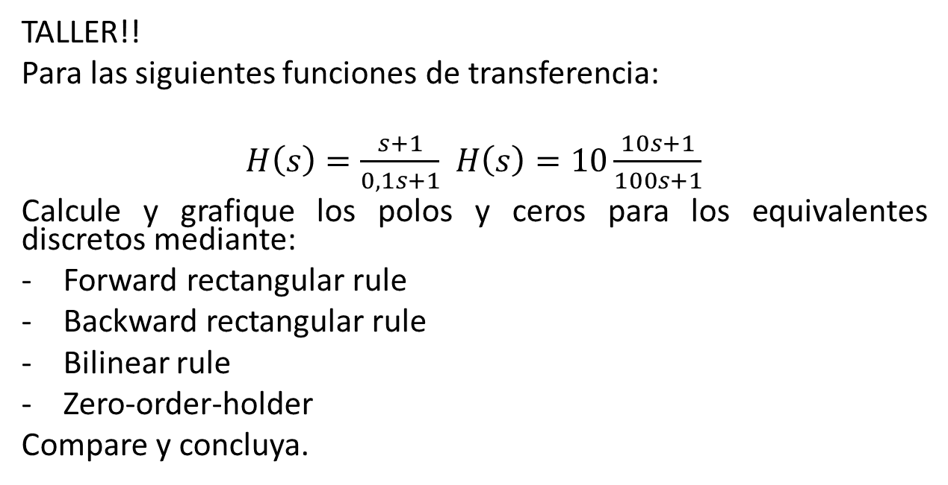
12
6065 SISTEMAS DE CONTROL II
TALLER!!
Para las siguientes funciones de transferencia:
$H\left(s\right)=\frac{s+1}{0,1s+1}$ $H\left(s\right)=10\frac{10s+1}{100s+1}$
Calcule y grafique los polos y ceros para los equivalentes discretos mediante:
Forward rectangular rule
Backward rectangular rule
Bilinear rule
Zero-order-holder
Compare y concluya.

